Slide 1
UNIVERSITATEA POLITEHNICA TIMIŞOARA
FACULTATEA DE MANAGEMENT ÎN PRODUCŢIE ŞI TRANSPORTURI
Management
CURS 3
Organizarea
3.1. Realizarea structurii organizaţionale
3.2. Tipuri de structuri organizaţionale
  3.3. Etape de dezvoltare a organizaţiilor
  3.4. Structura formală şi informală

Slide 2
4.1. Realizarea structurii organizaţionale
Structura organizaţională este schema de bază a posturilor, grupurilor de posturi, relaţiilor şi interacţiunilor între acestea pe care o organizaţie le stabileşte pentru a reuşi să implementeze strategia selectată.
Cu alte cuvinte, structura organizaţiei este utilizată la “îmbinarea” resurselor umane cu celelalte resurse ale organizaţiei. Se ştie că resursele oricărei organizaţii sunt limitate, deci va avea succes organizaţia care îşi utilizează mai eficient şi eficace resursele.
Realizarea structurii organizaţionale implică următoarele activităţi:
1. descrierea posturilor – realizarea fişelor posturilor
2. formarea compartimentelor
3. crearea ierarhiei
4. distribuirea autorităţii
5. coordonarea şi integrarea activităţilor
6. diferenţierea poziţiilor

Slide 3
4.1. Realizarea structurii organizaţionale
Descrierea posturilor
În stabilirea şi descrierea posturilor trebuie să se ţină seama de două tendinţe contradictorii: specializarea şi satisfacţia angajatului.
Specializarea este procesul de împărţire a activităţilor ce trebuie realizate în operaţii componente şi atribuirea fiecărei operaţii unor specialişti care să le realizeze. Specializarea duce la creşterea productivităţii, dar poate duce la insatisfacţia executanţilor. Pentru ca specializarea să nu ducă la o prea mare insatisfacţie există câteva alternative:
- rotirea – mutarea sistematică a angajaţilor de la un post la altul
- lărgirea atribuţiilor – atribuirea mai multor sarcini şi a unei autonomii în ceea ce priveşte modul în care vor fi executate sarcinile
- îmbogăţirea postului – extinderea pe verticală a unui post prin adăugarea unor responsabilităţi de planificare şi evaluare
- realizarea unei fişe de grup – atribuirea mai multor sarcini/operaţii unui grup de angajaţi.

Slide 4
4.1. Realizarea structurii organizaţionale
2. Formarea compartimentelor
După ce au fost definite posturile şi atribuite sarcinile fiecărui post, trebuie luate deciziile privind organizarea lor în grupuri sau unităţi logice.
Compartimentele pot fi organizate după următoarele criterii:
- funcţional – prin gruparea posturilor pe baza funcţiilor întreprinderii: marketing, producţie, finanţe – contabilitate, etc.
- pe produse – posturile sunt grupate în funcţie de produsele sau familiile de produse ale întreprinderii
- pe clienţi – grupează posturile după grupele mari de clienţi ale întreprinderii
regional – pe zone geografice.

Slide 5
4.1. Realizarea structurii organizaţionale
3. Crearea ierarhiei
Ierarhia este modul în care există relaţii de raportare/subordonare între membrii membrii organizaţiei. Definirea ierarhiei se face definind lanţul de comandă şi lărgimea autorităţii.
Lanţul de comandă (nivel ierarhic) este linia de autoritate care se extinde de la cea mai de sus poziţie (cu autoritate maximă în luarea deciziilor) până la nivelul operaţional.
Lărgimea autorităţii (ponderea ierarhică) este dată de numărul de persoane subordonate unui anumit post managerial. Factorii care influenţează lărgimea autorităţii:
- competenţa managerului şi a subordonaţilor
- dispersia fizică a muncii
- numărul de sarcini de execuţie pe care le are de realizat deţinătorul postului
- gradul de interacţiune necesar între manager şi subordonaţi
- numărul procedurilor standardizate existente pentru realizarea diferitelor activităţi
- similitudinea sarcinilor ce trebuie supervizate
- frecvenţa apariţiei problemelor noi
- nivelul interacţiunii personale existente între manager şi subordonaţi.

Slide 6
4.1. Realizarea structurii organizaţionale
4. Distribuirea autorităţii
Autoritatea este o putere creată în cadrul organizaţiei. Poate fi definită ca fiind dreptul deţinătorului unei poziţii manageriale de a da ordine/a lua decizii şi de a aştepta ca subordonaţii să se supună acestora.
Responsabilitatea este obligaţia de a realiza activităţile care i-au fost atribuite ocupantului unui post (de obicei descrise în fişa postului). În general, nu poate exista responsabilitate fără autoritate deoarece nu pot fi realizate sarcinile, dar autoritatea neînsoţită de responsabilitate poate duce la abuzuri.
Responsabilitatea şi autoritatea nu trebuie confundate cu puterea. Puterea este capacitatea unei persoane de a influenţa deciziile unei alte persoane.
Delegarea este procesul de distribuire a autorităţii între manager şi subordonaţi.
Descentralizarea este delegarea sistematică a autorităţii către nivelurile de mijloc şi inferioare ale organizaţiei.
Centralizarea este păstrarea/concentrarea sistematică a autorităţii la nivelurile superioare.

Slide 7
4.1. Realizarea structurii organizaţionale
4. Distribuirea autorităţii (contiunuare)
Există mai multe tipuri de putere, după modul în care poate fi obţinută:
- putere coercitivă – de a pedepsi angajaţii în momentul în care greşesc sau nu îşi îndeplinesc sarcinile
- putere de recompensare – subordonaţii care îşi realizează sarcinile pot primi recompense
- putere legitimă = autoritate, puterea unei persoane ca rezultat al poziţiei pe care o deţine în organizaţie
- putere a expertului este obţinută ca urmare a deţinerii unei expertize, deprinderi sau cunoştinţe prin dependenţa organizaţiei de acea persoană
- putere a referentului = “putere a exemplului”, se bazează pe încercarea de identificare a unei persoane cu o alta pe care o admiră, dorind să fie ca aceasta.

Slide 8
4.1. Realizarea structurii organizaţionale
5. Coordonarea şi integrarea activităţilor
Crearea ierarhiei implică stabilirea relaţiilor verticale. Coordonarea activităţilor se referă la relaţiile pe orizontală între posturi. Gradul de coordonare necesar într-o organizaţie este legat de interdependenţa compartimentelor/ posturilor. Astfel, în organizaţie poate exista:
independenţă – fiecare grup sau persoană lucrează separat şi nu există dependenţă a unuia faţă de celălalt – necesită cel mai mic grad de coordonare; este specific organizaţiilor care au subunităţi în domenii diferite;
interdependenţă secvenţială – munca, informaţiile, produsele sau subansamblele circulă într-un singur sens dinspre un post spre celălalt – necesită coordonare, dar nu este foarte importantă (exemplu – producţia în flux);
- interdependenţă reciprocă – munca, resursele sau informaţiile circulă în ambele sensuri – necesită cel mai înalt grad de coordonare deoarece, fără coordonare, compartimentele nu îşi pot atinge obiectivele.

Slide 9
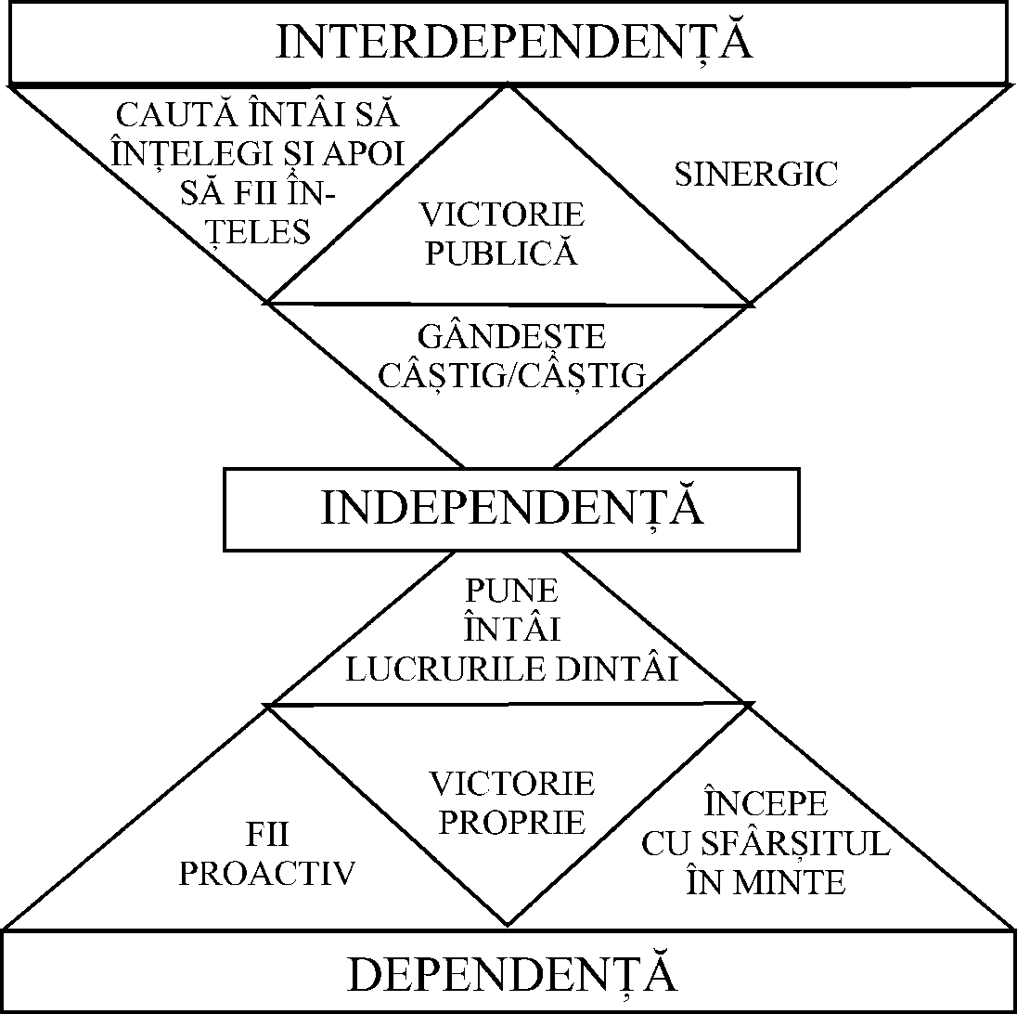
Etapele logice în conceperea afacerilor (S. Covey)

Slide 10
4.1. Realizarea structurii organizaţionale
6. Diferenţierea poziţiilor
Toate organizaţiile au o mare varietate de posturi care contribuie la îndeplinirea misiunii organizaţiei. Unele dintre acestea sunt deosebit de importante, altele ajută mai mult sau mai puţin la atingerea obiectivelor generale ale organizaţiei. Cea mai cunoscută diferenţiere care se face între posturi este cea între personalul direct sau indirect productiv.
Fac parte din personalul direct productiv acele persone care sunt implicate direct în producţie şi contribuie direct la crearea bunurilor şi serviciilor.
Din personalul indirect productiv fac parte acele persoane care ajută atingerea scopurilor organizaţiei indirect, prin servicii auxiliare.
Raportul dintre numărul persoanelor direct şi indirect productive se numeşte pondere administrativă şi poate să se încadreze între anumite limite, specifice domeniului de funcţionare a organizaţiei.

Slide 11
4.1. Realizarea structurii organizaţionale
Componentele unei structurii organizatorice sunt:
Postul – element primar, cea mai simplă subdiviziune organizatorică. El poate fi definit prin ansamblul obiectivelor, sarcinilor, competenţelor şi responsabilităţilor ce revin unui angajat în mod organizat şi permanent la un loc de muncă.
Funcţia – totalitatea posturilor care prezintă caracteristici principale asemănătoare. Funcţia poate fi de conducere (având atribuţii de prevedere, organizare, coordonare, antrenare şi evaluare-control) sau de execuţie.
Compartimentul – totalitatea persoanelor care efectuează munci omogene sau complementare, de obicei, pe acelaşi amplasament, care contribuie la realizarea aceloraşi obiective derivate şi sunt subordonaţi aceluiaşi şef.
Nivelul ierarhic – format din totalitatea subdiviziunilor organizatorice situate la aceeaşi distanţă ierarhică faţă de consiliul de administraţie. Numărul nivelurilor ierarhice este foarte important.
Relaţiile organizatorice – legăturile dintre componentelor structurii (posturi, ateliere, secţii, birouri, compartimente). Relaţiile organizatorice sunt de autoritate ierarhice, funcţionale, de cooperare de stat major sau de control.

Slide 12
4.1. Realizarea structurii organizaţionale
Documentele de exprimare a structurii organizatorice:
Organigrama, care este reprezentarea grafică a structurii organizatorice a firmei sau a unor compartimente. Ea poate fi piramidală, circulară, matrice sau combinaţii de acestea;
Regulamentul de organizare şi funcţionare (ROF) prin care se precizează atribuţiile, competenţele şi responsabilităţile compartimentelor;
Regulamentul de ordine interioară (ROI) reprezintă procedurile şi tehnicile administrative asociate, ca suport pentru sistemele informaţional-decizionale ale managementului firmei;
Fişa postului prezintă în detaliu toate elementele necesare unui salariat pentru a putea exercita în condiţii normale activitatea postului atribuit (denumire, obiective, sarcini, autoritate, responsabilităţi, relaţii cu alte posturi, cerinţe specifice privitoare la calităţi, cunoştinţe, aptitudini, deprinderi necesare realizării obiectivelor individuale);
Contractul de societate;
Statutul societăţii.

Slide 13
4.2. Tipuri de structuri organizaţionale
Compartimentarea funcţională
Manager general
Cercetare-dezvoltare
Producţie
Comercializare
Personal
Financiar
Compartimentarea tehnologică
Manager de producţie
Debitare
Prelucrări
Asamblare
Ambalare

Slide 14
4.2. Tipuri de structuri organizaţionale
Gruparea posturilor după criterii din exteriorul firmei, duce la:
Compartimentarea pe produse presupune gruparea posturilor care participă la realizarea unui produs sau grupe de produse şi facilitează specializarea înaltă a personalului, respectiv competiţia dintre produse.
Compartimentarea pe clienţi presupune gruparea posturilor astfel încât să permită satisfacerea cerinţelor diferitelor grupe de clienţi. Se aplică cu succes în organizaţiile comerciale, cele din administraţie publică, învăţământ, sănătate etc.
Compartimentarea teritorială sau geografică se utilizează atunci când firmele au activităţile dispersate pe arii geografice mai extinse şi se impune gruparea zonală.
Manager de producţie
Prelucrări din fier
Prelucrări din plastic
Prelucrări din lemn

Slide 15
4.2. Tipuri de structuri organizaţionale
Compartimentarea matricială cu stat major
D.G.
Planificare
strategie
Control
Financiar
Cercetare
Resurse
umane
Informare
Comunicare
DIRECŢII PE FUNCŢII SAU SPECIALIZĂRI
DIRECŢII PE PROGRAME SAU ACTIVITĂŢI

Slide 16
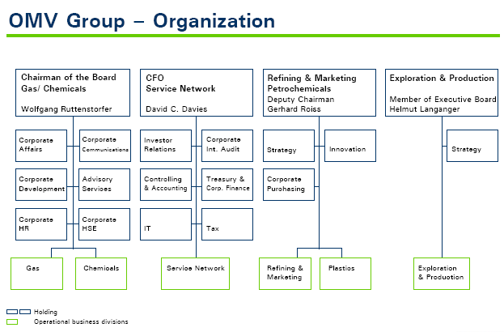
4.2. Tipuri de structuri organizaţionale

Slide 17
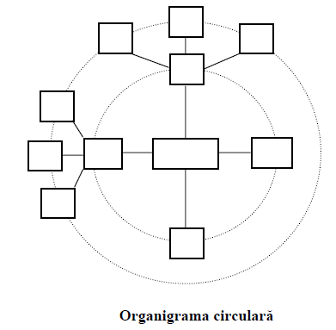
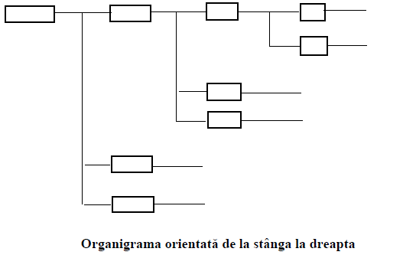
4.2. Structura organizatorică

Slide 18
4.2. Tipuri de structuri organizaţionale
Administrativ
Financiar
Fabricaţie
Secretariat
Director
general
Contabilitate
Achiziţii
Vânzări
Personal
Livrări

Slide 19
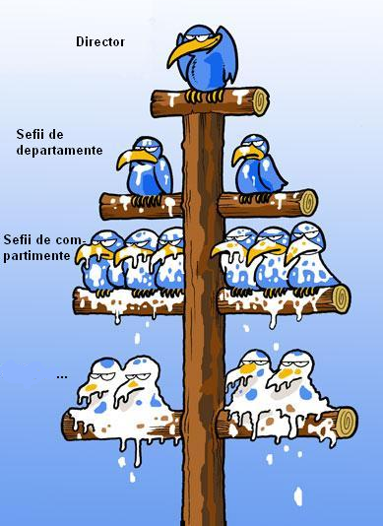
4.3. Analiza critică a sistemului organizatoric

Slide 20
Analiza critică a sistemului organizatoric
Etapele analizei:
a) analiza prin prisma posibilităţilor de realizare a obiectivelor fundamentale şi derivate (strategice, tactice, operaţionale);
b) studierea prin prisma principiilor de concepere şi funcţionare a structurii organizatorice:
- principiul supremaţiei obiectivelor;
- principiul managementului participativ;
- principiul flexibilităţii structurii organizatorice;
- principiul concordanţei dintre natura postului şi caracteristicile titularului de post;
- principiul definirii armonizate a posturilor şi funcţiilor etc.
c) examinarea încadrării cu personal;
d) studierea interdependentei dintre variabilele organizatorice şi structura organizatorică a firmei, prin luarea în considerare a impactului unor variabile (natura proprietăţii, viziunea proprietarului sau a acţionarilor, dimensiunea firmei, complexitatea producţiei, nivelul dotării tehnice, potenţialul uman etc);
e) analiza principalelor documente organizatorice (regulamentul de organizare şi funcţionare, organigrama, descrierile de funcţii, fisele posturilor);

Slide 21
Analiza critică a sistemului organizatoric
Perfecţionarea sistemului organizatoric presupune:
- înfiinţarea/desfiinţarea/comasarea de posturi şi compartimente;
- repartizarea echilibrată a sarcinilor, responsabilităţilor şi competenţelor la nivelul managementului (superior, mediu şi de linie);
- delimitarea şi dimensionarea corespunzătoare a compartimentelor procesuale (sarcini, atribuţii, compartimente);
- îmbunătăţirea ,,dotării” cu personal.
Distribuirea autorităţii într-o firmă, pe verticala unei ierarhii, se poate face fie prin centralizare/descentralizare, fie prin delegare de autoritate.
Prin centralizare/descentralizare se localizează autoritatea mai aproape de nivelurile de vârf sau mai aproape de nivelurile inferioare.

Slide 22
4.2. Tipuri de structuri organizaţionale
Organizaţiile mecaniciste (birocratice) şi cele organice
Caracteristicile organizaţiilor mecaniciste | Caracteristicile organizaţiilor organice
Relaţii rigide din punct de vedere ierarhic | Colaborare pe orizontală şi pe verticală
Sarcinile angajaţilor sunt fixe | Sarcinile angajaţilor sunt flexibile
Înaltă formalizare | Formalizare scăzută
Autoritate (luarea deciziilor) centralizată | Autoritate (luarea deciziilor) descentralizată
Tipuri de structuri organizaţionale în funcţie de mediu
 | Mediu stabil | Mediu dinamic
Mediu complex | Descentralizată, dar birocratică (deprinderi standardizate) | Descentralizată şi organică (adaptare prin eforturi comune)
Mediu simplu | Centralizată şi birocratică (standardizare a proceselor de muncă) | Centralizată şi organică (supraveghere directă)

Slide 23
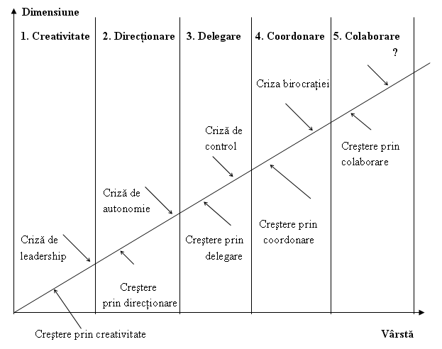
4.3. Etape de dezvoltare a organizaţiilor
Etapele de dezvoltare ale organizaţiilor (modelul lui E. Greiner)

Slide 24
4.3. Etape de dezvoltare a organizaţiilor
La înfiinţare firma produce şi vinde prin eforturile personale ale câtorva persoane. De obicei aceste persoane sunt proprietarii, ei fiind în acelaşi timp manageri şi angajaţi. Firmele tinere sunt mici şi informale. În momentul în care firma creşte, apare criza de leadership deoarece proprietarii nu au cunoştinţe de management şi nu sunt pregătiţi pentru roluri manageriale. În acest punct al traiectoriei firmei, proprietarii ar trebui să angajeze manageri capabili să îi ajute. Rolurile încep să se formalizeze.
2. Se formează o structură funcţională în care sunt distribuite responsabilităţile. Managerii de vârf (roluri jucate de patroni) continuă să conducă firma, dar încep să angajeze specialişti pe diferite domenii: finanţe-contabilitate, producţie, comercial, etc. Pe măsură ce structura se formalizează apare o criză de autonomie: noii manageri (de mijloc) doresc mai multă autoritate, iar cei de vârf nu doresc să o delege. Păstrarea în continuare a firmei în mâinile lor devine o problemă în calea dezvoltării ulterioare a firmei.
3. Criza de autonomie se rezolvă printr-o delegare eficientă. Organizaţiile care rezolvă această criză cresc rapid în dimensiune. Managerul general ia decizia de descentralizare şi le transferă managerilor de mijloc mai multe responsabilităţi şi autoritate. O criză de control ameninţă în acest moment succesul firmei, pe măsură ce schimbări rapide însoţesc procesul de dispersie a autorităţii. Delegarea rapidă este periculoasă şi poate conduce la dezintegrarea firmei.

Slide 25
4.3. Etape de dezvoltare a organizaţiilor
4. Dacă organizaţia supravieţuieşte crizei controlului, va avea de-a face cu probleme de coordonare. O firmă în această etapă de obicei operează într-o piaţă matură – creşterea a fost încetinită, concurenţii sunt stabiliţi, iar tehnologia este relativ stabilă. Rolurile manageriale sunt standardizate prin sisteme formale şi prin canale de comunicare. Firma începe să primească un profil birocratic. In acest stadiu apare o criză de birocraţie, adesea acompaniată de necesitatea prea multor hârtii. Această criză poate paraliza activitatea organizaţiei. Managerii sunt atât de prinşi în mulţimea de proceduri încât nu pot să îşi mai coordoneze eforturile. Evitarea paralizării firmei se face prin redefinirea autorităţii cu scopul de a reinstitui inovarea şi adaptabilitatea posturilor şi a sistemului managerial. Mediul în permanentă schimbare necesită firme flexibile şi adaptabile la schimbare.
5. Pentru a învinge birocraţia se instaurează sisteme de decizii participative. Încep să devină vizibile noi formule organizaţionale: stabilirea scopurilor împreună cu angajaţii, munca în echipă, programe de instituire a managementului prin obiective, cercurile de calitate. Multe firme au integrat echipe manageriale pentru a evita “sindromul paraliziei”.

Slide 26
4.3. Structura formală şi informală
Structura informală este o organizaţie în umbră care apare prin interacţiunea, sentimentele şi relaţiile sociale care există între membrii personalului organizaţiei.
Structurile informale nu au titluri pentru posturi, nu au o descriere a autorităţii, dar uneori pot împiedica anumite activităţi formale prin “uzurparea” puterii liderilor formali.
Pot fi avantajoase prin contribuţia pe care o au la schimbarea comportamentului membrilor organizaţiei sau prin susţinerea autorităţii managerilor.
Pe de altă parte, grupurile informale pot intra într-o rutină care să împiedice creşterea productivităţii.
Managerii care încearcă să distrugă structurile informale pot să obţină o atitudine generală împotriva lor. În schimb, dacă reuşesc să le “atragă de partea lor” pot obţine o creştere a eficienţei muncii şi aliaţi împotriva “duşmanilor”.

Slide 27
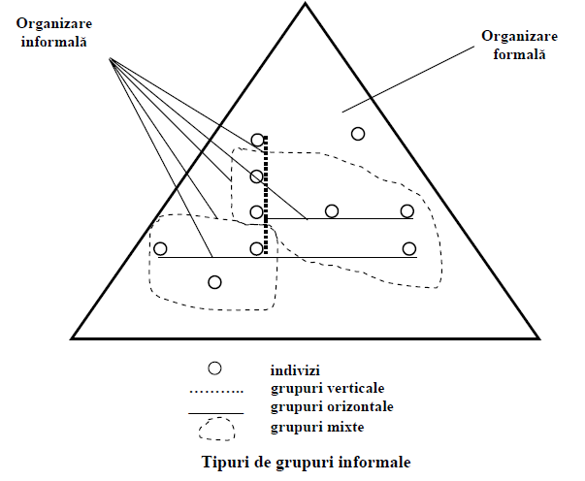
4.3. Analiza critică a sistemului organizatoric

Slide 28
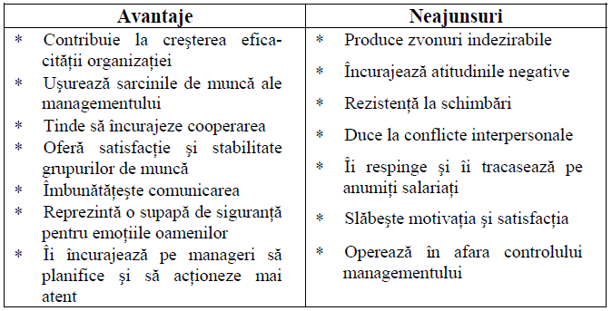
4.3. Analiza critică a sistemului organizatoric

Slide 29
Caz: Managerii, responsabilii barfelor dintre angajati
Cum poate controla un manager barfele intre angajati?
"Lipsa de comunicare poate crea barfa intre angajati. In momentul in care un manager nu comunica cu angajatii sai si nu le ofera raspunsurile de care acestia au nevoie, ei isi vor da singuri raspunsurile. Asa se creeaza barfa, ceea ce este complet nesanatos pentru organizatie".
Potrivit fostului CEO Microsoft Romania, Silviu Hotaran, managerii sunt cei responsabili pentru nasterea barfelor dintre angajati. "Daca nu suntem suficient de transparenti, aceste barfe se vor naste oricum".
In ceea ce priveste existenta colegilor toxici care pot afecta organizatia, recomanda managerilor organizarea unor discutii formale cu angajatii, sedinte saptamanale si dezvoltarea de relatii de prietenie cu membrii organizatiei. "Daca exista respect si incredere in sine si in ceilalti, atunci prietenia este inevitabila, insa trebuie sa fim atenti ca aceasta prietenie sa nu devina favoritism".
"Daca identificam anumite persoane toxice in organizatie, trebuie sa avem curajul sa ne adresam direct. Fiti deschisi fata de angajati, doar asa puteti rezolva conflictele“.
Cum a schimbat criza comportamentul angajatilor?
"De cand a inceput criza, frica a devenit un factor motivational. Nu spun ca nu functioneaza, doar ca nu asa vei obtine maximul de la colegii tai. Frica este un factor de motivatie mai mult ca oricand, dar este o metoda gresita". Hotaran este de parere ca managerii ar trebui sa evite aparitia unor sentimente precum frica, sa incurajeze asumarea riscurilor si sa aprecize invatarea din greseli. "In momentele de criza am vazut companii care au inflorit. Managementul a avut acea competenta de a da frau liber imaginatiei angajatilor. Ei vor deveni urmatoarea generatie de lideri".
2010: https://ziare.com/afaceri/management/managerii-responsabili-pentru-barfele-dintre-angajati-1049320

